Slide 1

The Bellman-Ford Algorithm
Sachi Hongo / 140810160014
M. Faizin A. / 140810160032
Satrio Sadrakh / 140810160038

Slide 2

Shortest Path Problem
Weighted path length (cost):
Jumlah bobot dari semua tautan di jalur.
The single-source shortest path problem:
Diberikan grafik berbobot G dan sebuah sumber (vertex) S, menemukan jalur terpendek (biaya minimum) dari S ke setiap simpul lainnya di G.

Slide 3
Algoritma Bellman-Ford?

Slide 4
Algoritma Bellman-Ford menghitung jarak terpendek (dari satu sumber) pada sebuah graph berbobot. Maksudnya dari satu sumber ialah bahwa algoritma Bellman-Ford menghitung semua jarak terpendek yang berawal dari satu titik node.

Slide 5
Perbedaan dari algoritma Dijkstra
Negative link weight:
Algoritma Bellman-Ford bekerja; Algoritma Dijkstra tidak.
Negative cycle:
Algoritma Bellman-Ford dapat mendeteksi siklus negatif. Algoritma Dijkstra tidak bisa.
Time complexity:
Kompleksitas waktu algoritma Bellman-Ford lebih tinggi daripada algoritma Dijkstra.
Notes:
Binary heap priority queue implementation has O((|E|+|V|)log|V|) time complexity
[A Fibonacci heap priority queue gives O(|V|log|V| + |E|)]

Slide 6
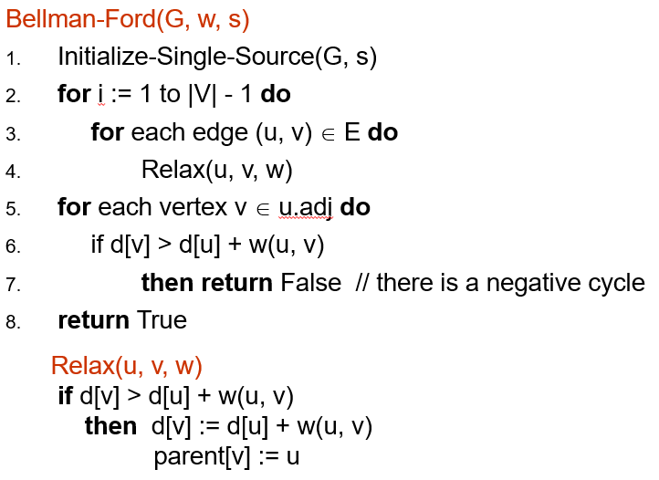
Algoritma

Slide 7
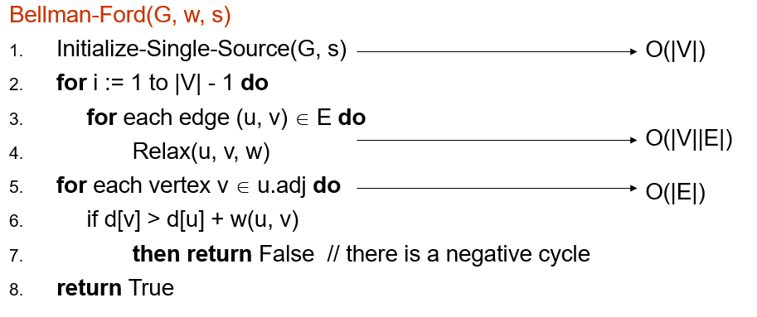
Kompleksitas waktu
Kompleksitas (Worst-case): O(|V||E|)
Notes:
Algoritma Bellman-Ford menggunakan waktu sebesar O(V.E), di mana V dan E adalah menyatakan banyaknya sisi dan titik. Dalam konteks ini, bobot ekivalen dengan jarak dalam sebuah sisi.

Slide 8
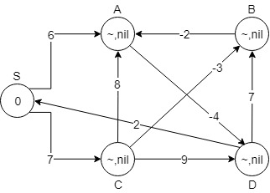
Dimisalkan ada seorang driver yang memiliki keperluan di 4 kota: A, B, C, dan D. Saat mengendarai kendaraannya, ia dapat sambil mengantar sejumlah penumpang, yakni:
Dari kota A ke kota D
Dari kota B ke kota A
Dari kota C ke kota B
Setiap kali selesai mengantar penumpang, ia diberi bayaran. Namun, jika ia pergi ke kota lain tanpa mengantar, ia harus membayar biaya transportasi sendiri.

Slide 9
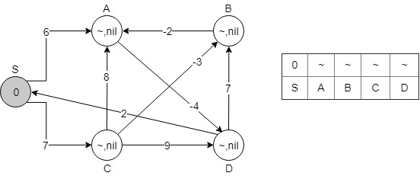

Slide 10
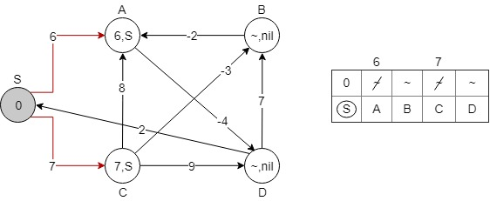
Iterasi 1
Proses 1

Slide 11
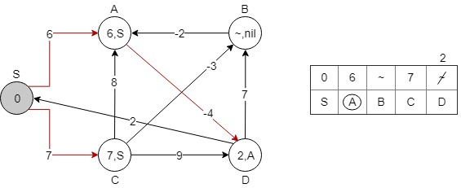
Iterasi 1
Proses 2

Slide 12
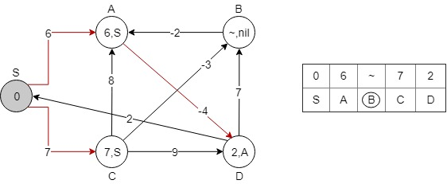
Iterasi 1
Proses 3

Slide 13
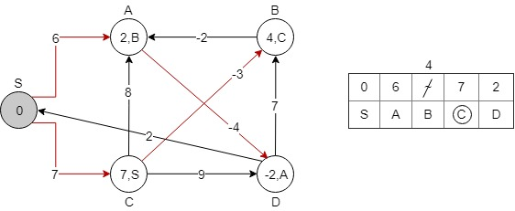
Iterasi 1
Proses 4

Slide 14
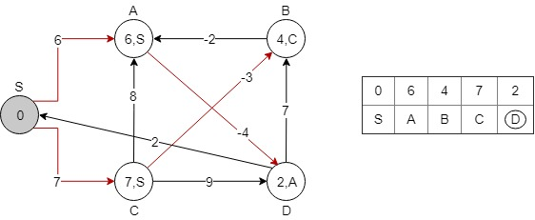
Iterasi 1
Proses 5

Slide 15
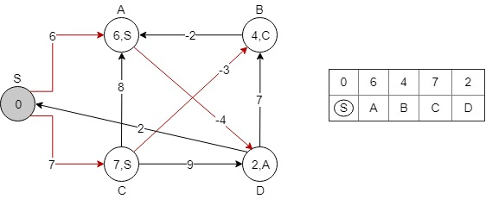
Iterasi 2
Proses 1

Slide 16

Iterasi 2
Proses 2

Slide 17
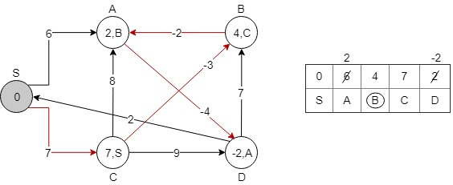
Iterasi 2
Proses 3

Slide 18
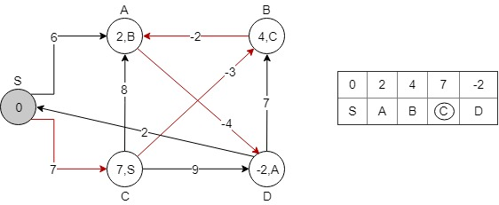
Iterasi 2
Proses 4

Slide 19
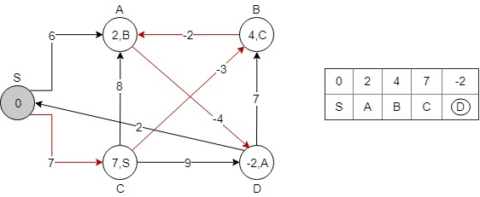
Iterasi 2
Proses 5

Slide 20
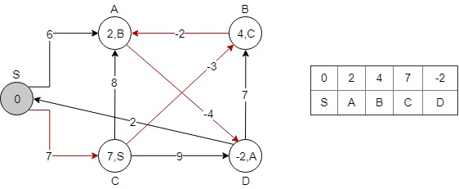
Iterasi 3-4
(S,A), (S,C), (A,D), (B,A), (C,A), (C,B), (C,D), (D,S), (D,B)

Slide 21
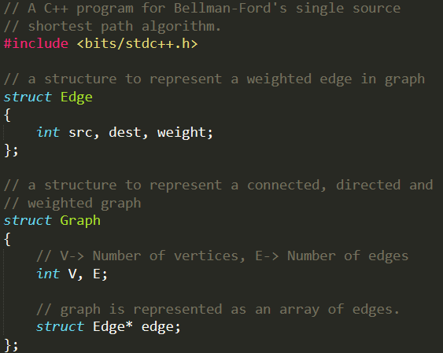
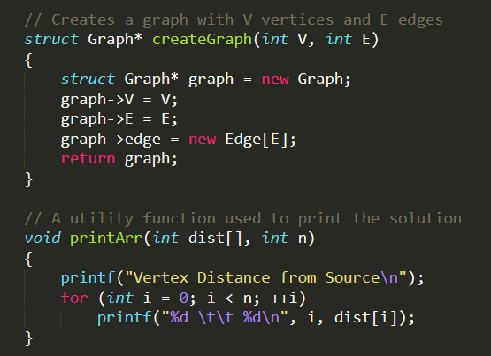
Contoh Program

Slide 22
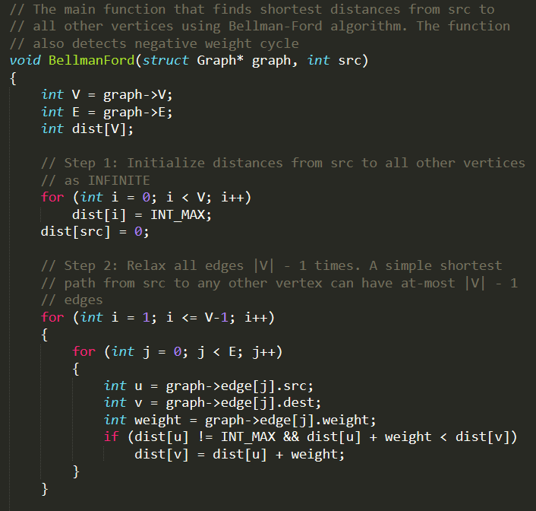
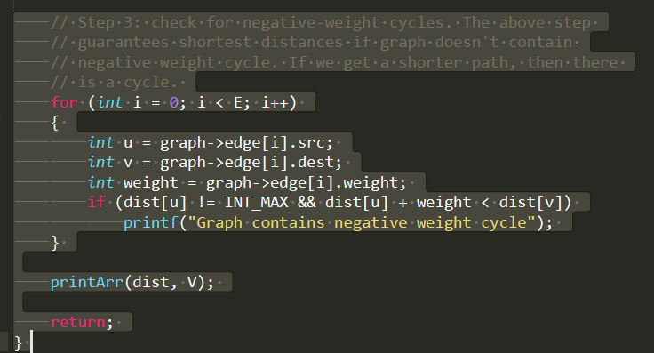
Contoh Program

Slide 23
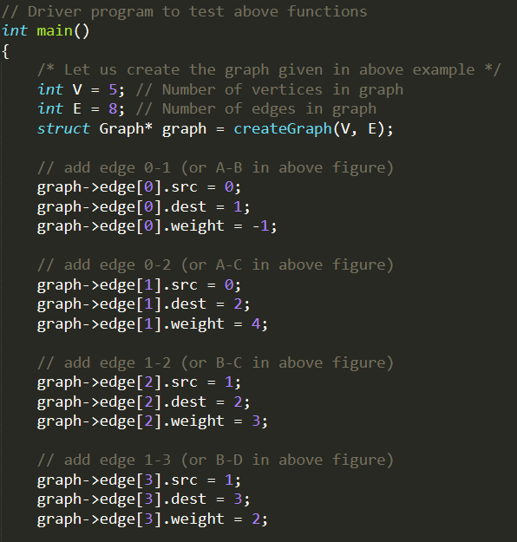
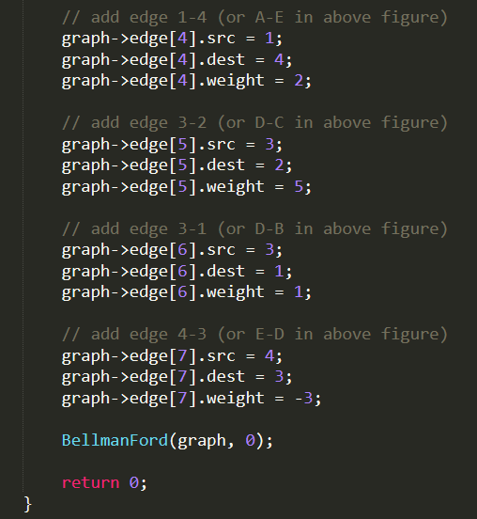
Contoh Program

Slide 24
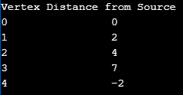
Hasil program

Slide 25
Kapan dipakai?
Bellman-Ford adalah algoritma untuk menghitung jalur terpendek. Kerjanya agak mirip dengan algoritma jalur terpendek Dijkstra. Perbedaannya, algoritma Bellman-Ford dapat mengerjakan bila ada bobot negatif dan dapat mengecek bila suatu graf merupakan negative cycle.
Namun, waktu pengerjaan algoritma Dijkstra jauh lebih cepat daripada algoritma Bellman-Ford. Jadi jika diketahui bahwa graph tidak memiliki negative cycle dan tidak memiliki berat negatif, algoritma Dijkstra adalah pilihan terbaik.

Slide 26
Referensi
https://www.hackerearth.com/practice/algorithms/graphs/shortest-path-algorithms/tutorial/
https://www.dyclassroom.com/graph/detecting-negative-cycle-using-bellman-ford-algorithm
https://www.geeksforgeeks.org/detect-negative-cycle-graph-bellman-ford/
https://www.geeksforgeeks.org/bellman-ford-algorithm-dp-23/

Slide 27
THANK YOU
Any Question ?

